Slide 1
物理エンジン
D班

Slide 2
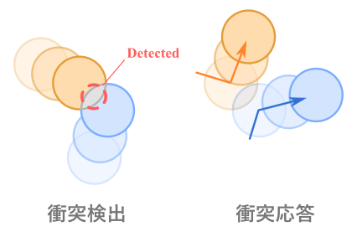
物理エンジンとは
物理エンジンとは物理演算とも呼ばれソフトウェア上で 質量・速度・摩擦・風といった古典力学的な法則をシミュレーションするもの
具体的には変化しない物体(剛体)の運動および衝突処理
大まかに2種類
・衝突検出(Collision Detection) ・衝突応答(Collision Response)
この2つの処理を短い間隔で何度も繰り返すことによって現実の物の動きをシュミレーションする

Slide 3
物理演算コンポーネント
Unityでは主に次の三種類のコンポーネントにより物理演算を制御します。
・Collider （コライダー）
・Rigidbody （リジッドボディ）
・Joint （ジョイント）
2D用のものには“2D”という接尾辞がつく

Slide 4
Rigidbody （リジッドボディ）
Rigidbodyとは
物理演算によりオブジェクトの位置を制御するもので、剛体を意味し物理に従って動く物体となる →重力の影響を加えたり、スクリプトを使って力を与えたりするためにはゲームオブジェクトにリ ジットボディを加えることが必要
Rigidbodyの導入
Unityでは物理エンジンを使う前に、ゲームオブジェクトにリジッドボディを追加しなくてはなりません
メニューバーの Components->Physics->Rigidbody
から選択したゲームオブジェクトにリジッドボディを追加
これによりゲームオブジェクトで物理演算の使用が可能となり
→重力の影響で落下しスクリプトで外力を与えることができるようになる
※しかし希望通りの動作をさせるためには、さらに コライダー やジョイントを加える必要がある

Slide 5
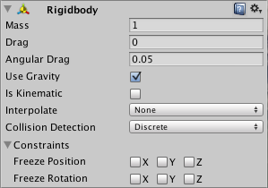
Rigidbodyのパロメータ
実際のunityのInspectorウィンドウ上でのrigidbodyの各項目について解説
■ Interpolate
Rigidbody の動きがぎこちない時使用する
- None：適用しない
- Interpolate：前フレームをもとに Transform のスムージング
- Extrapolate：次フレームを予想して Transform のスムージング
■ Collision Detection
高速で動くオブジェクトのすり抜け防止
- Discrete：通常の衝突
- Continuous：高速なオブジェクトの衝突用
■ Constraints
動きに関する制限
- Freeze Position：ワールド座標系の X,Y,Z 軸での移動を停止
- Freeze Rotation：ローカル座標系の X,Y,Z 軸での回転を停止
■ Mass
物体の重さ（kg単位)
■ Drag 空気抵抗値は0~無限大(Infinity)
無限大にすると動かない
■ Angular Drag
トルクによる回転の際の空気 抵抗値は0~無限大（Infinity）
無限大にしても動きは止まら
ない
■UseGravity 重力の影響を受ける
■ Is Kinematic
オブジェクトは物理エンジンに
よって駆動されずTransform に
よってのみ操作される

Slide 6
Collider （コライダー）
・Collider （コライダー） 衝突を発生させるために、リジッドボディとともに加える必要のあるもう 1 つのコンポーネント 2 つのリジッドボディが互いに衝突する場合、両方のゲームオブジェクトにコライダーが設定され ていないと物理エンジンは衝突を計算でない コライダーのないリジッドボディは、物理特性シミュレーションで互いにすり抜ける コライダーの導入
Component->Physics メニュー
から可能
詳細 ・Box Collider - キューブのプリミティブな形状 ・Sphere Collider - スフィアのプリミティブな形状 ・Capsule Collider - カプセルのプリミティブな形状 ・Mesh Collider - ゲームオブジェクトのメッシュからコライダーを作成しますが、 メッシュコライダーとは衝突できません ・Wheel Collider - 特に、車両やその他の移動する乗り物用 ・Terrain Collider - Terrain との衝突を処理します

Slide 7
Joint （ジョイント）
・Joint （ジョイント） ジョイントコンポーネントを使用して、リジッドボディオブジェクトを他のオブジェクトまたは 空間内の固定されたポイントに取り付けることができる ジョイントコンポーネントにより 自由な動作を持たせることができる ジョイントにも特定のエフェクトで利用可能なオプションが存在する 例えば 一定限度以上の力が加わることでジョイントが壊れるようにも設定可能 いくつかのジョイントは drive force により、接しているオブジェクト間の動きを自動的に設定可能
詳細 Hinge Joint -特定の座標軸を中心に回転する Spring Joint -オブジェクトを別々に保持し、それぞれの距離を伸縮させる
2D ジョイント コンポーネントは、名前の末尾に 2D の文字がつく(例. Hinge Joint 2D)

Slide 8
Rigidbodyの関数と変数
この後の実演で使われる変数と関数の解説
・関数 AddExplosionForce：爆発のエフェクトをシミュレートするために Rigidbody に力を適用させる AddForce：Rigidbody に力を加える MovePosition：Rigidbody オブジェクトを指定する位置へ移動させる AddTorque：Rigidbody にトルクを追加します（x,y,z軸上をそれぞれ回転する）
・変数 constraints：Rigidbody のシミュレーションで自由に操作できる軸をコントロールする isKinematic：物理演算の影響を受けるかどうか ※有効化されていると力,コリジョン,ジョイントはRigidbody により影響を受けない

Slide 9
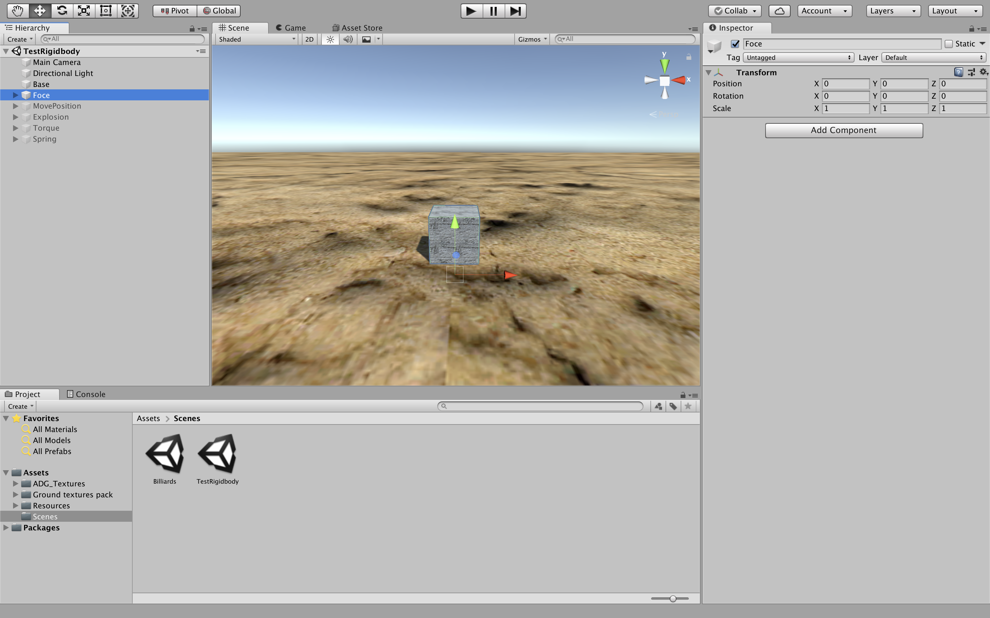
実演 AddForce関数
ForceMode
・Force
・Acceleration
・Impulse
・VelocityChange

Slide 10
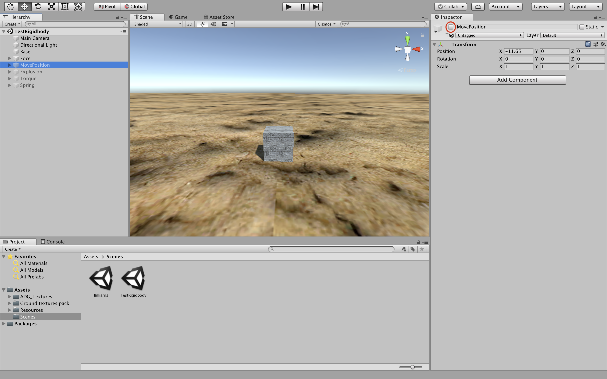
実演 MovePosition関数
MovePositionの赤く
囲ってある部分に
チェックを入れ、
Forceのところの
チェックを外すと
MovePositionの
実演ができます。

Slide 11
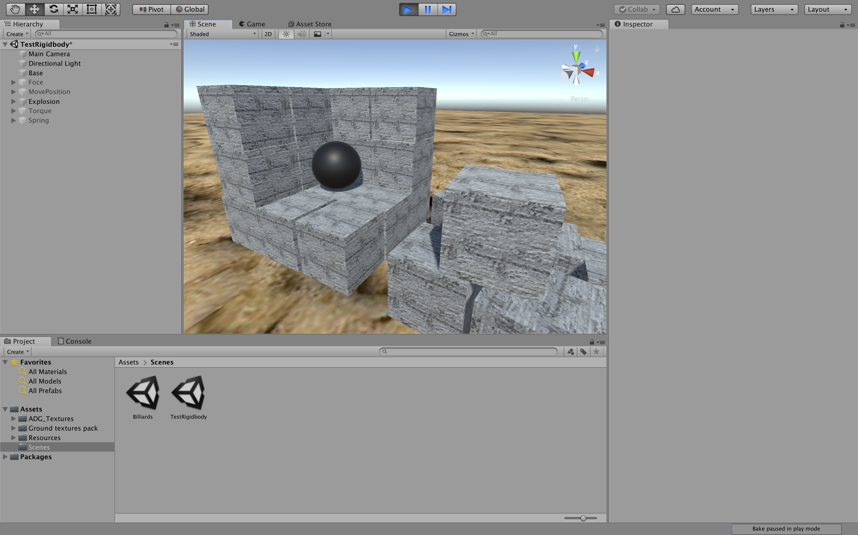
実演 Explosion関数
黒い球体が
Bombで、
周りのブロックが
Explosion関数の
対象です。

Slide 12
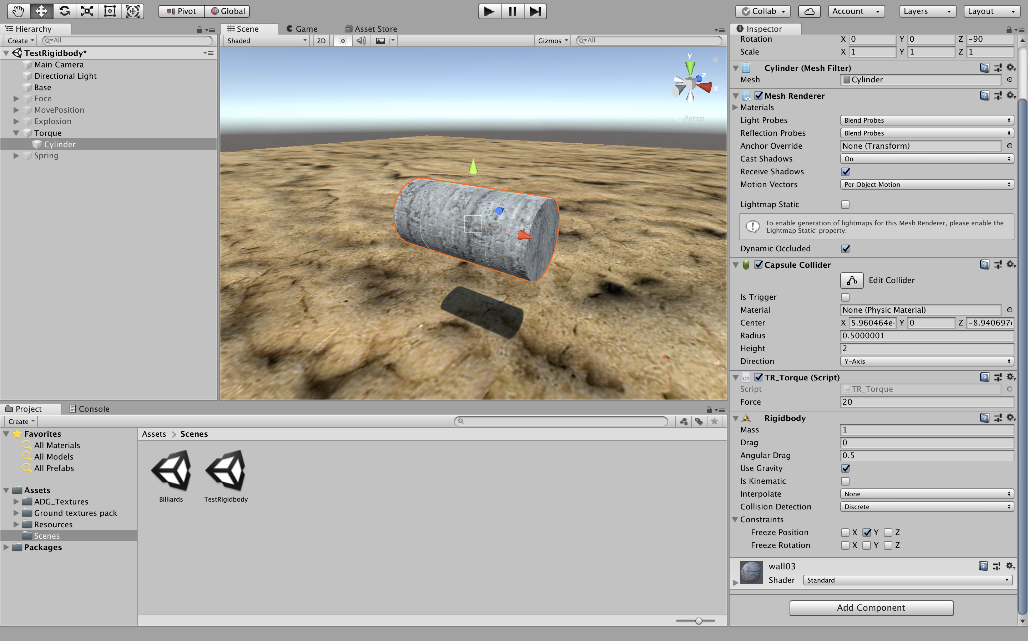
実演 AddTorque関数
何かを回す際に
使えそうな関数。

Slide 13
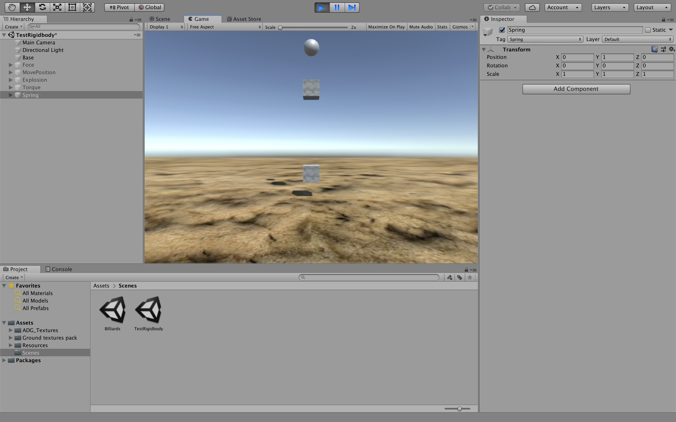
実演 SpringJoint
※これは関数ではなく
Spring Jointという
Jointです。

Slide 14
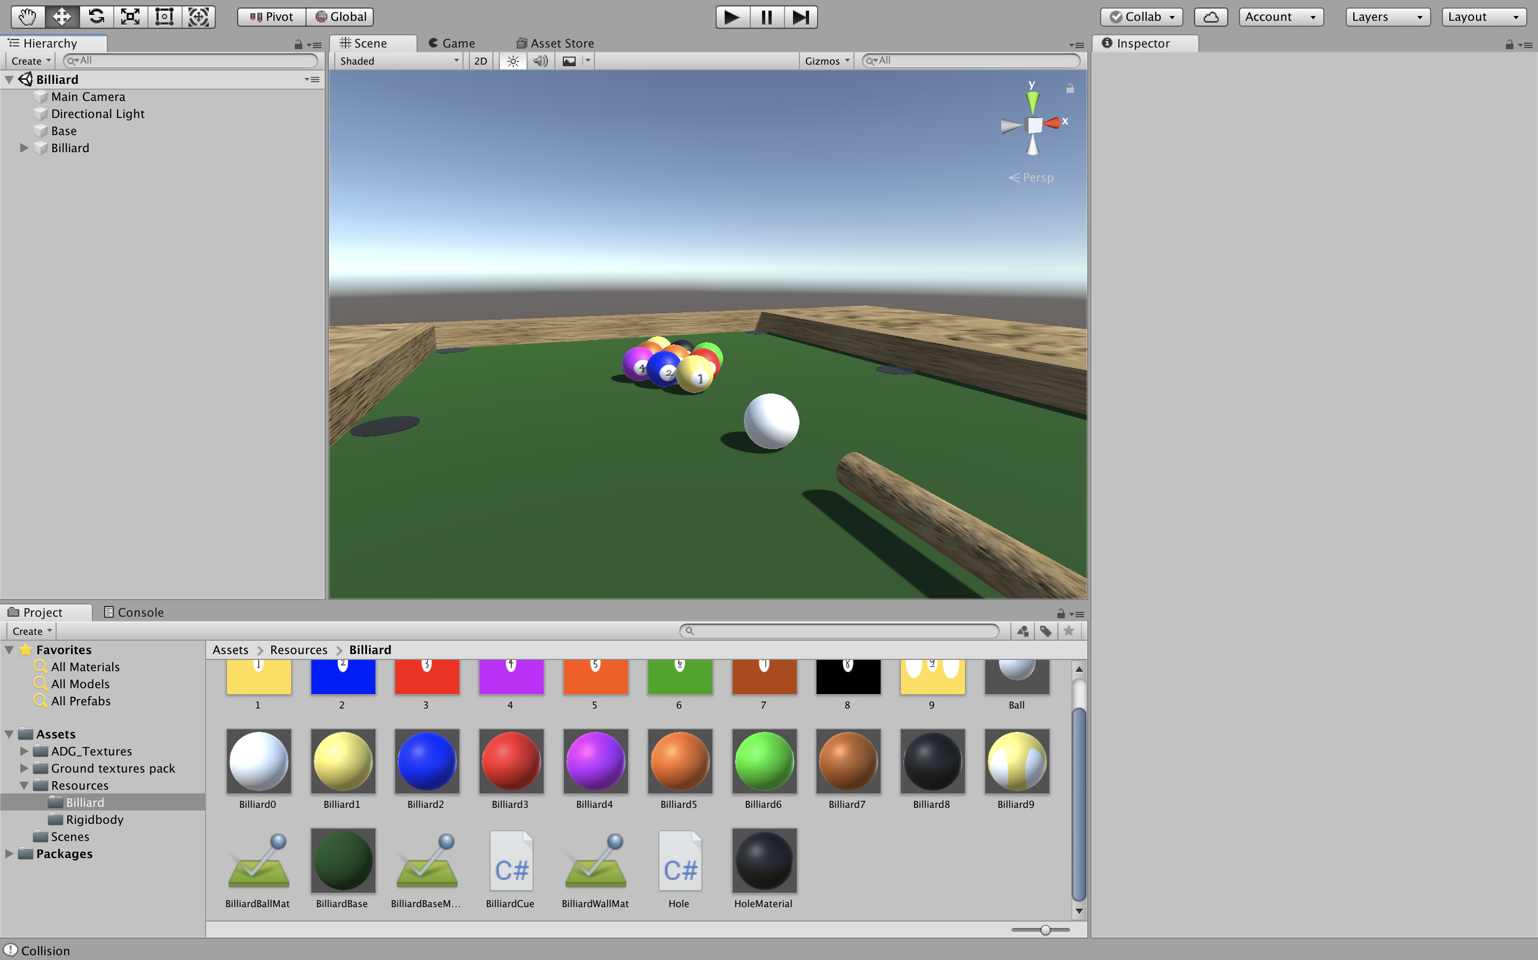
実演 簡易ビリヤードの作成
Rigidbodyなどの
要素を追加し、
それっぽい動作を
するようにします。

Slide 15
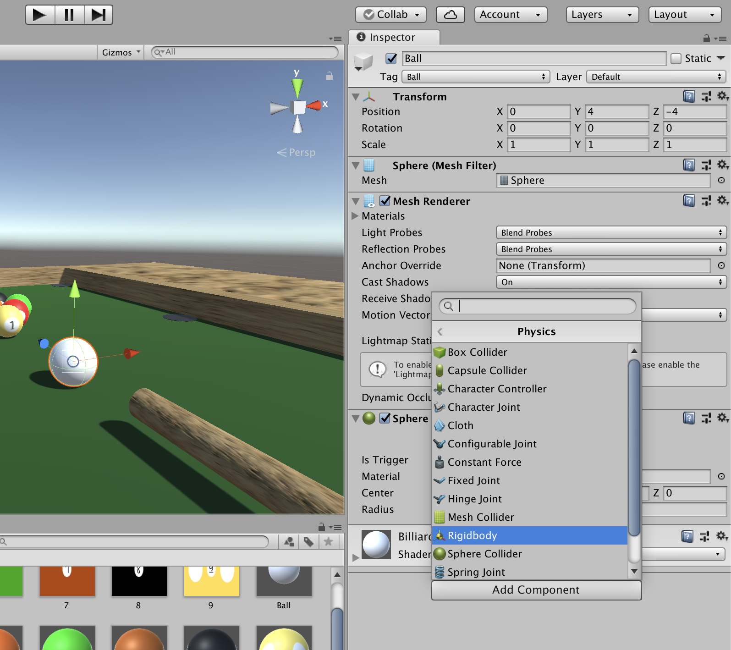
実演 Rigidbodyを割り当てる
・まずはBallにRigidbodyを割り当てます。
・Ballを選択してInspectorタブ下の
AddComponentを押します。
・Physics -> Rigidbodyと辿ります。
・これでBallに物理の挙動
を与えることができます。
・ここでは
Ball
Mass : 7, Drag : 0.5
Cue
Mass : 10, Drag : 0
のようにしておきます。

Slide 16
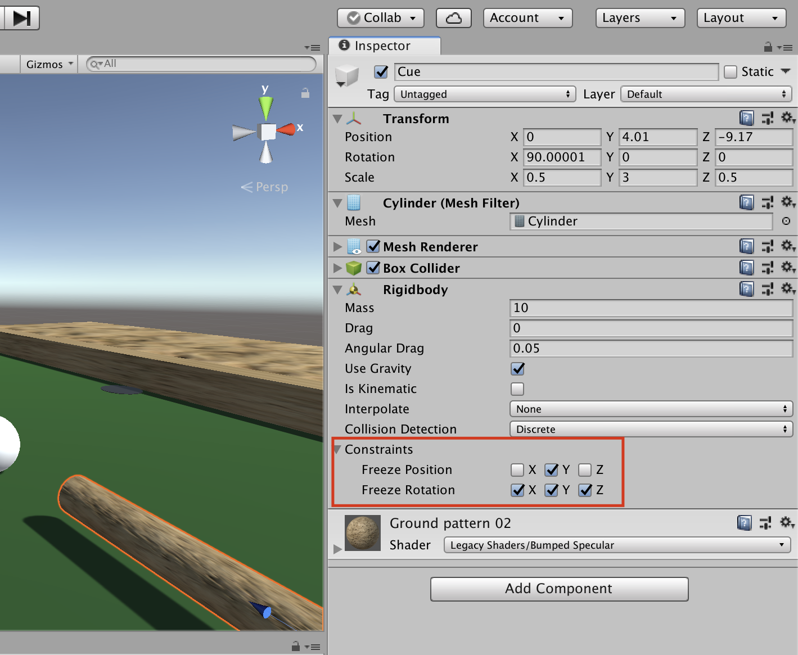
実演 Constraintsを編集
CueがRigidbodyのせいで
落っこちてしまうので
Constraintsを編集して
落っこちないようにします。

Slide 17
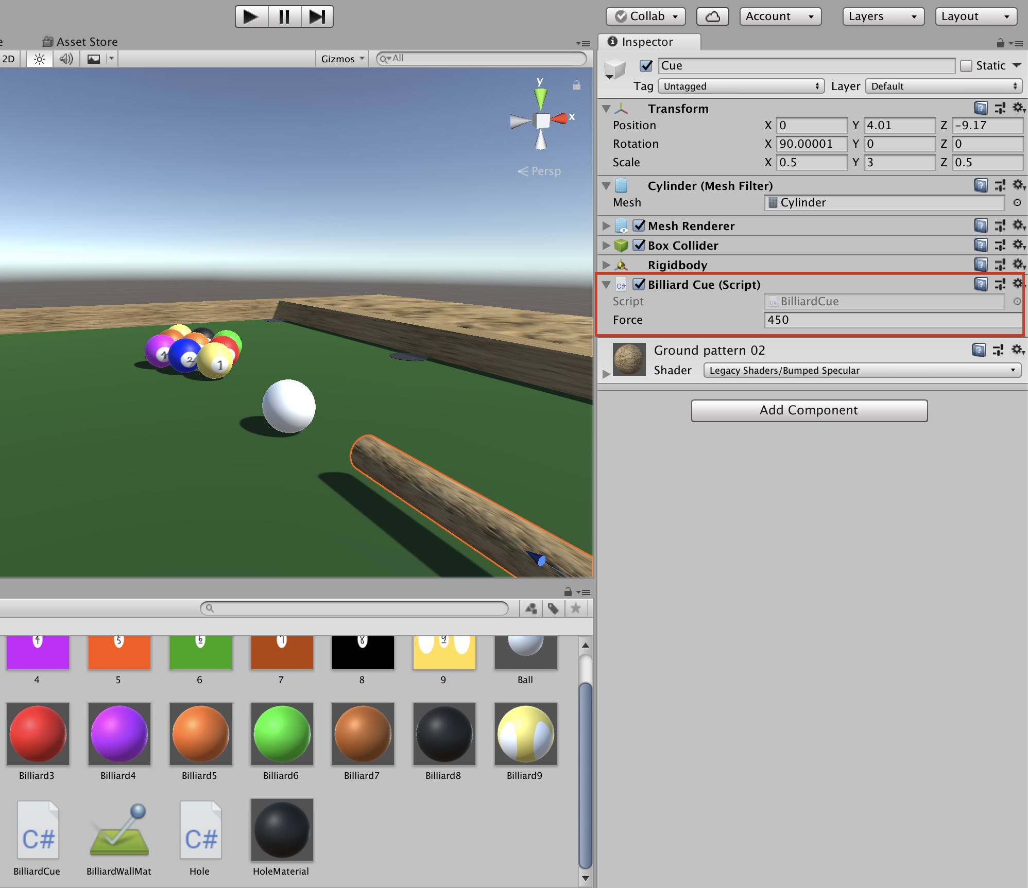
実演 Cueが動くようにする
Cueにスクリプトを割り当て、
SpaceキーでCueが前に動く
ようにします。
ちなみに、スクリプトで
Cueに与えている力は
AddRelativeForce関数の
Impulseです。

Slide 18
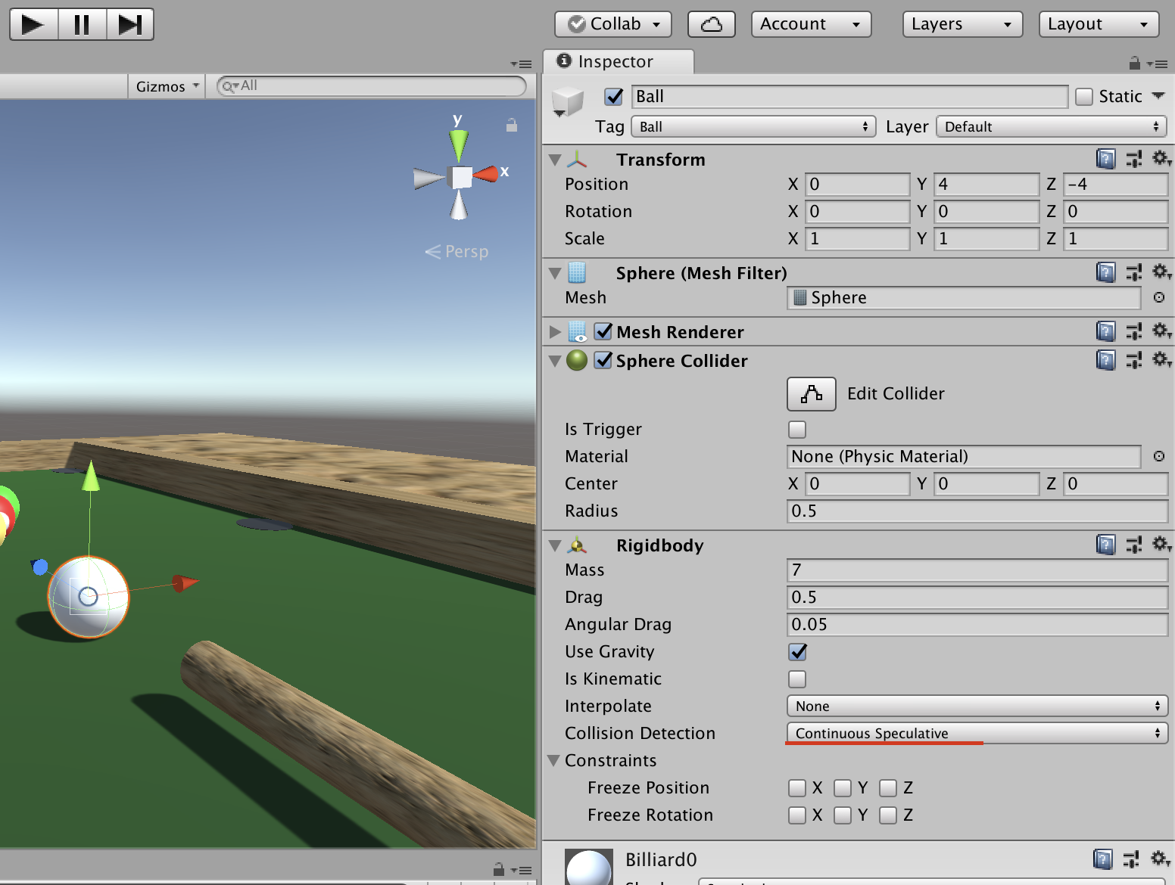
実演 Collision Detectionの編集
デフォルトのままだと、
CueがBallを突き抜けて
しまう事があるので
Collision Detectionを
編集します。
今回はBallとCueに
Continuous Speculative
を指定し、Ball(Balls内)に
Continuousを指定します。

Slide 19
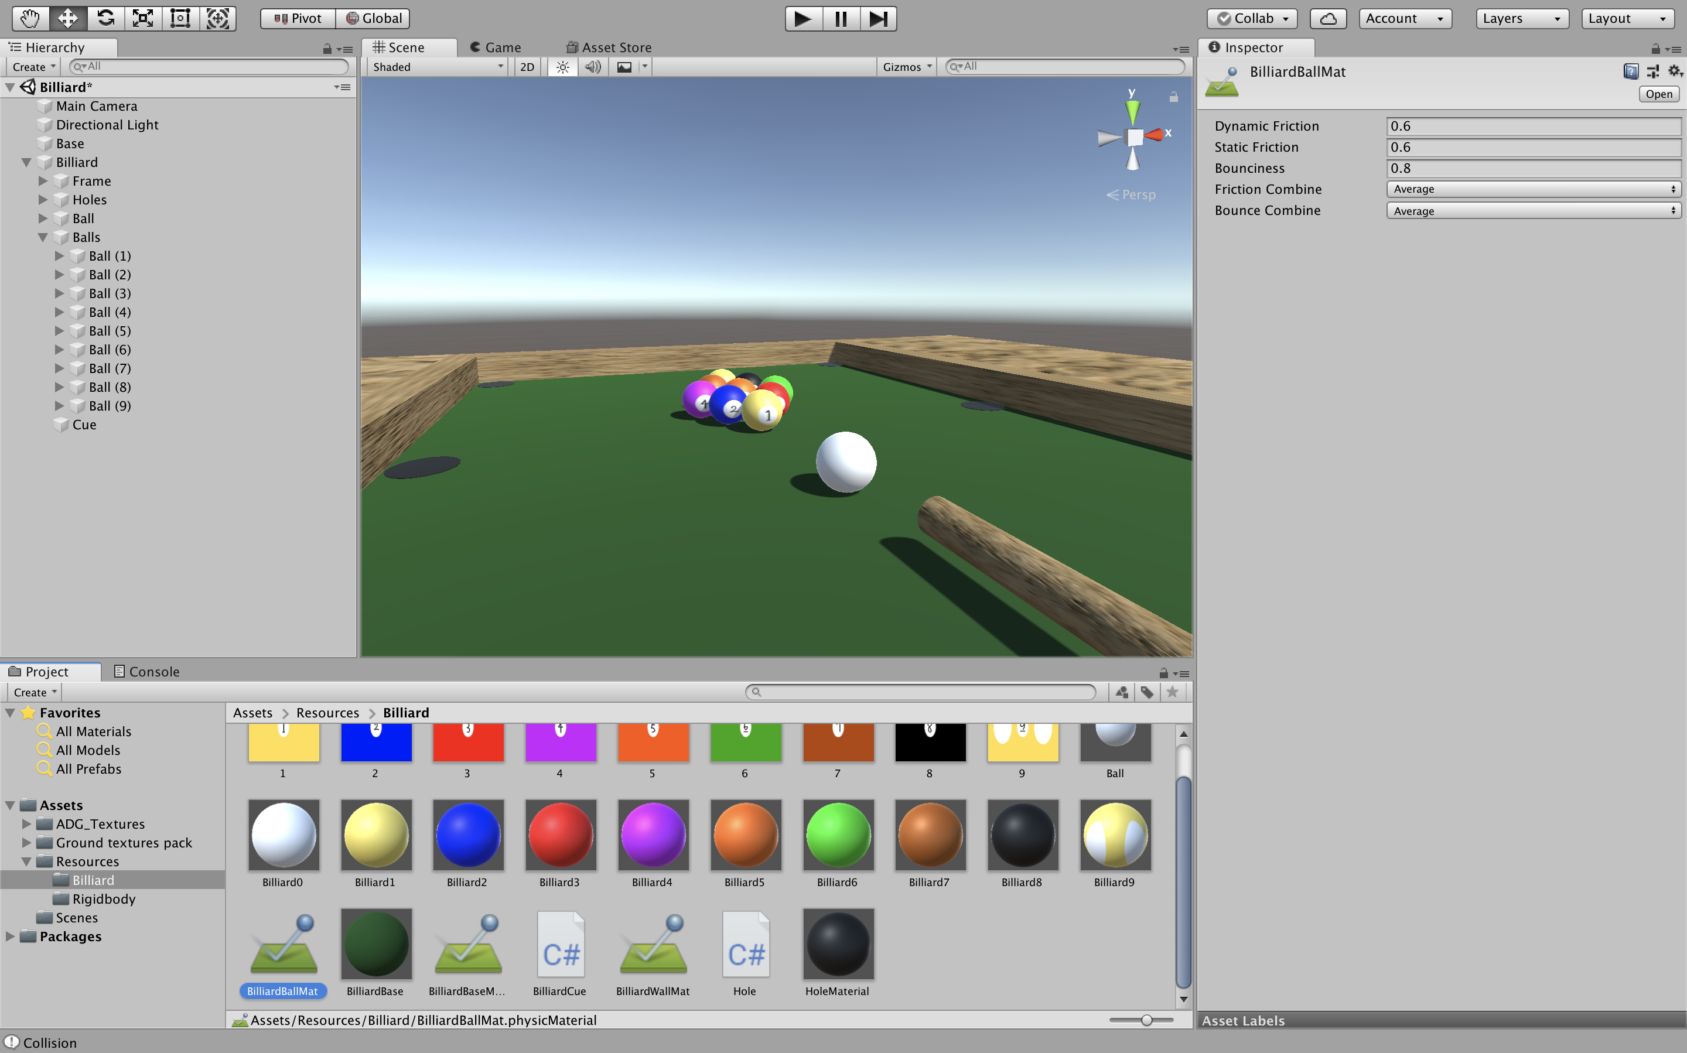


実演 Physic Material
このまま実行しても全然ビリヤードらしくない
ので、Physic Materialを設定します。
右の三つのPhysic Materialを作成します。

Slide 20
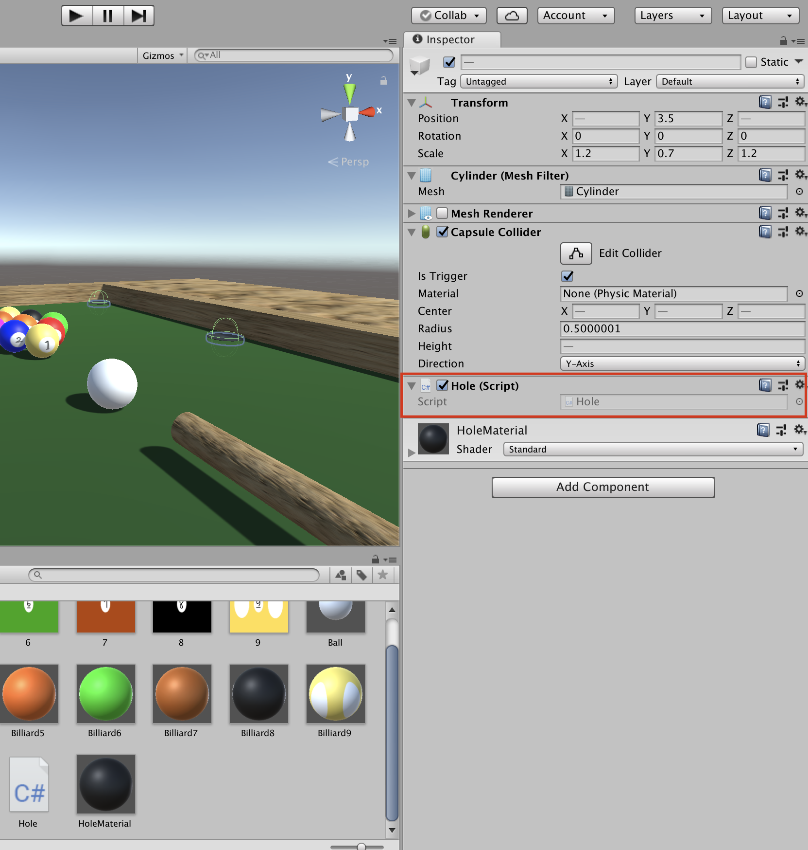
実演 Holeの設定
動きは多少ビリヤードらしく
なりましたが、今のままでは
ボールがHoleに落ちていかないので
Holeにスクリプトを割り当てます。

Slide 21
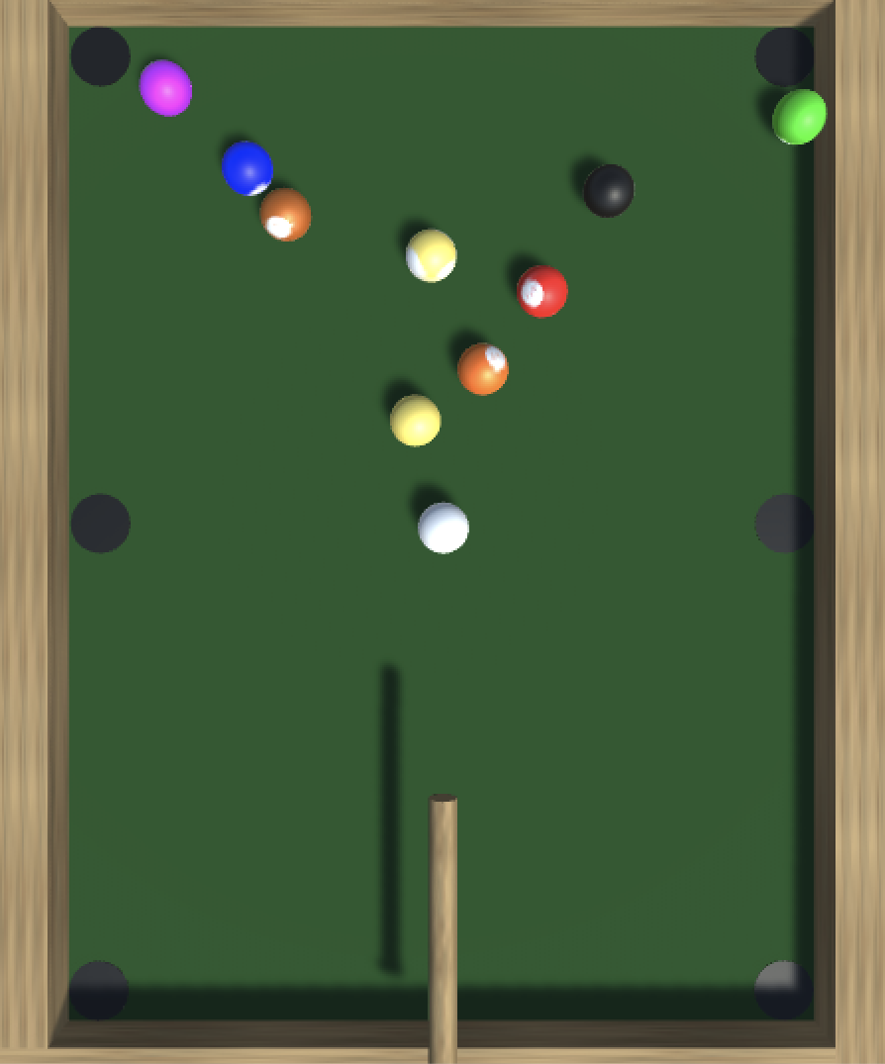
実演 簡易ビリヤード
これで簡易ビリヤードは完成です。

